Slide 1

Два способи обчислення частки
800 : 200
Математика
3 клас
Розділ 7. Множення і ділення в межах 1000
Урок 117

Slide 2
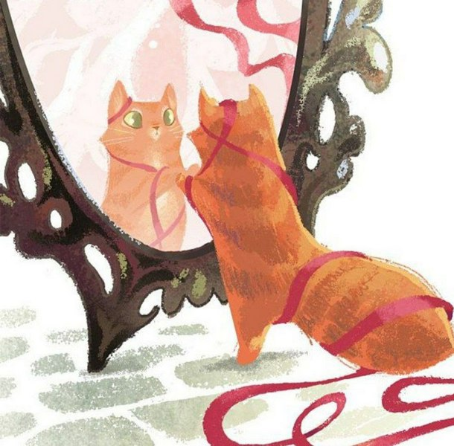

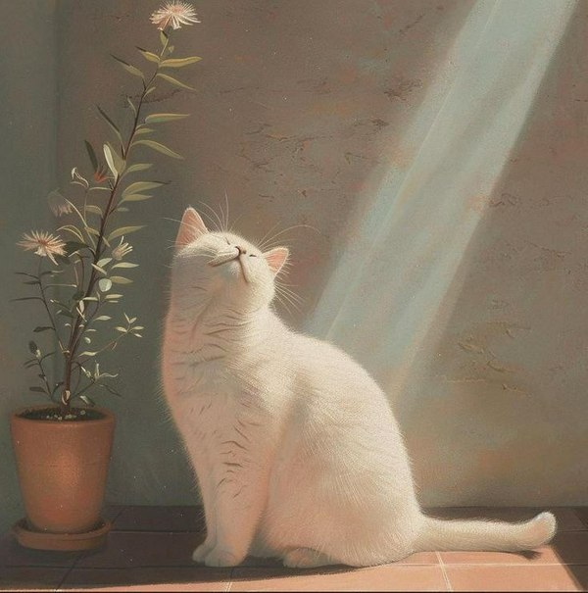

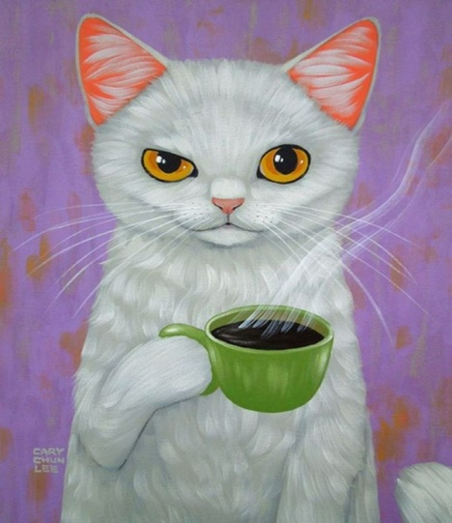
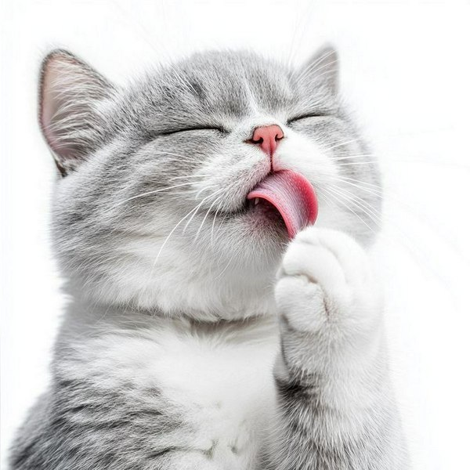
Налаштування на урок
Оберіть котика свого настрою. Поясніть чому саме він

Slide 3
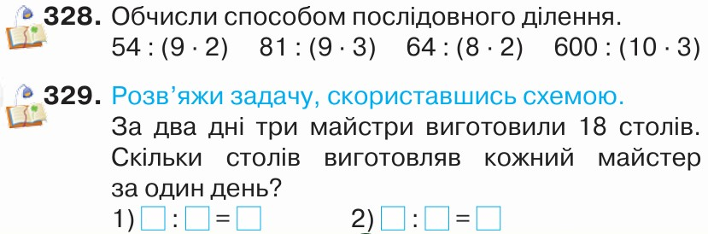

Перевірка домашнього завдання
Підручник
Ст.58

Slide 4
План уроку
Спосіб розміну купюри в 1000грн
Спосіб послідовного ділення круглих чисел
Спосіб добору при діленні круглих чисел
Розв’язува-ння обернених задач

Slide 5



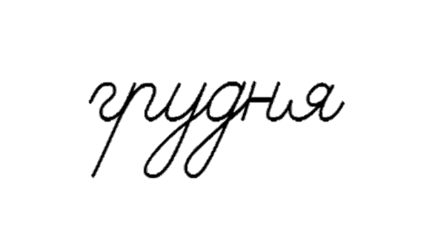







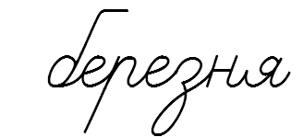

см
год
кг
хв
с
в
d
дм
км
м
·
:
)
мм
ц
(
Математичний диктант
Запишіть «сусідів» числа 400.
Знайдіть частку чисел 240 і 6.
Знайдіть добуток чисел 4 і 100
Ділене — 420, дільник — 70. Обчисліть частку.
І множник — 200, ІІ множник — 4. Обчисліть добуток.

Slide 6

Обчисліть способом послідовного ділення
42 : 7 : 2 =
3
36 : 6 : 2 =
3
42 : (7∙ 2) = 36 : (6 ∙ 2) =
63 : (7 ∙ 3) =
63 : 7 : 3 =
3
Розгляньте два способи обчислення частки 800 : 200.
Спосіб послідовного ділення:
800 : 200 = 800 : (100 ∙ 2) = (800 : 100) : 2 = 8 : 2 = 4.
2) Спосіб добору: 800 : 200 =
200 ∙ 1 = 200 (1 — не підходить);
200 ∙ 2 = 400 (2 — не підходить);
200 ∙ 3 = 600 (3 — не підходить);
200 ∙ 4 = 800 (4 — підходить). Отже, 800 : 200 = 4.
Підручник
Ст.59
№330-331

Slide 7
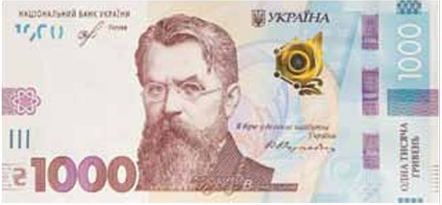

Яка купюра зображена на малюнку?
1) Скільки купюр вартістю 100 грн буде, якщо ними розміняти цю купюру?
1000грн : 100грн=
10
2) Скільки купюр вартістю 200 грн буде, якщо ними розміняти цю купюру?
3) Скільки купюр вартістю 500 грн буде, якщо ними розміняти цю купюру?
1000грн : 200грн=
5
1000грн : 500грн=
2
Підручник
Ст.59
№332

Slide 8

Знайди частки способом добору
150 : 50 =
400 : 80 =
360 : 90 =
120 : 40 =
3
5
4
3
Знайди частки зручним для тебе способом.
=3
=5
=4
=3
=3
=6
=3
=2
Підручник
Ст.59
№333-334

Slide 9
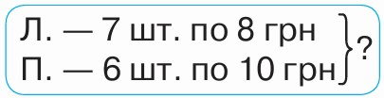
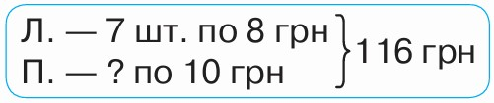
Прочитайте задачі, розгляньте короткі записи.
Чим вони схожі й чим різняться? Розв’яжіть задачі.
1) Для гуртка купили 7 лінійок за ціною 8 грн кожна і 6 пензликів за ціною 10грн кожний. Яка вартість цієї покупки?
2) Для гуртка купили 7 лінійок і кілька пензликів на загальну суму 116грн. Лінійка коштує 8грн, а пензлик — 10грн. Скільки купили пензликів?
8 ∙ 7
8 ∙ 7
10 ∙ 6
56
60
60
56
116-Л
8 ∙ 7 + 10 ∙ 6 =
116 (грн)
(116 – 8 ∙ 7) : 10 =
6 (п.)
Підручник
Ст.60
№336
Складіть ще одну задачу, обернену до першої. Зробіть короткий запис.

Slide 10
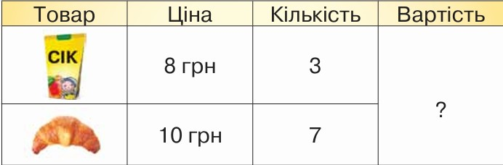

Розв’яжіть задачу.
Складіть до неї 4 обернені задачі.
?грн
94(грн)
1) 8 ∙ 3 =
24(грн)
- вартість соку.
2) 10 ∙ 7 =
70(грн)
- вартість круасанів.
Підручник
Ст.60
№337
3) 70 + 24 =
94(грн)
8 ∙ 3 + 10 ∙ 7 =
94(грн)

Slide 11
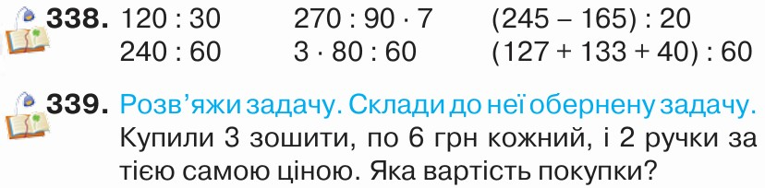

Домашнє завдання
Підручник
Ст.60

Slide 12




Вправа «Мікрофон»
Як можна поділити число на добуток чисел?
Як поділити 80 на 20,
800 на 200?
Яке завдання на уроці було найцікавішим?

Slide 13

Рефлексія
Оберіть котика своєї роботи на уроці
Було важко
Не все зрозуміло
Відчуваю успіх
Відчуваю задоволення
Урок пройшов непомітно

